Slide 1
Clostridium
Mme GHAROUT A.

Slide 2
Le genre Clostridium compte plus de 200 espèces. Ce genre très hétérogène comprend des bacilles à Gram positif mobiles (sauf C. perfringens, C. ramosum et C. innocuum) formant des spores souvent déformantes terminales ou subterminales.
Grace à ces spores qui permettent une très grande résistance à la chaleur, à la dessiccation et aux traitements antiseptiques, les Clostridium sont très répandus dans l'environnement, notamment au niveau du sol.
Sauf quelques espèces qui sont aérotolérantes, les Clostridium sont des bactéries à métabolisme strictement anaérobie.
Les Clostridium ne produisent ni catalase ni oxydase.

Slide 3
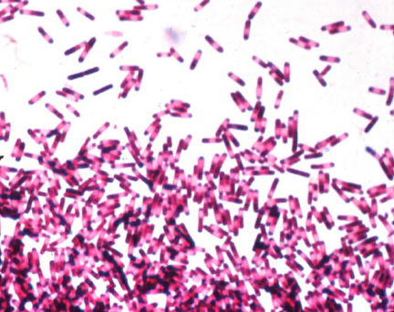
Clostridium difficile
Bacille à Gram Positif anaérobie,
mobile.
• Spore ovale, subterminale,
déformante et résistante aux désinfectants.

Slide 4
Forme sporulée:
Survie ++
Résistance aux désinfectants chimiques
Source de l’infection
Résistance aux antibiotiques: récurrence de l’infection
Forme végétative
Production de toxines

Slide 5
Commensal du tube digestif de l’homme:
Colonisation variable selon l’âge:
Nouveau-nés: 20 à 70%
progressive → 2 ans
Adulte: 1 à 3%
Tube digestif des animaux; environnement (sol)

Slide 6
■ Facteurs de virulence:
Toxines A « entérotoxine » (gène tcdA)
Toxines B +++ « cytotoxine » (gène tcdB)
Toxine binaire CDT (gènes ctdA et ctdB)
C. difficile toxines-négatif : non pathogène
Colonisation chez les hospitalisés: 20 – 40%
Colonisation adultes sains : 2 – 3%

Slide 7
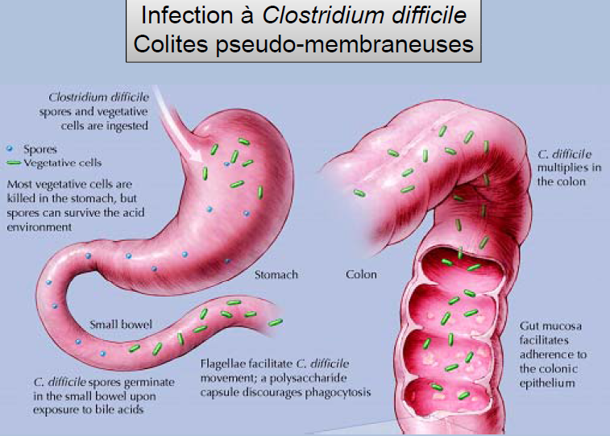
Physiopathologie

Slide 8
La bactérie elle-même n’est pas invasive. Les toxines A et B produites par la bactérie pénètrent dans l’entérocyte conduisant à la désorganisation du cytosquelette et l’altération des jonctions serrées inter-cellulaires.
Les toxines induisent également la production de différentes cytokines pro-inflammatoires (TNFα, IL1, IL6…) au niveau de la lamina propria. Des lésions de colite de gravité variée s’ensuivent, avec une composante pathogénique ischémique, expliquant la production des pseudo-membranes caractéristiques.

Slide 9
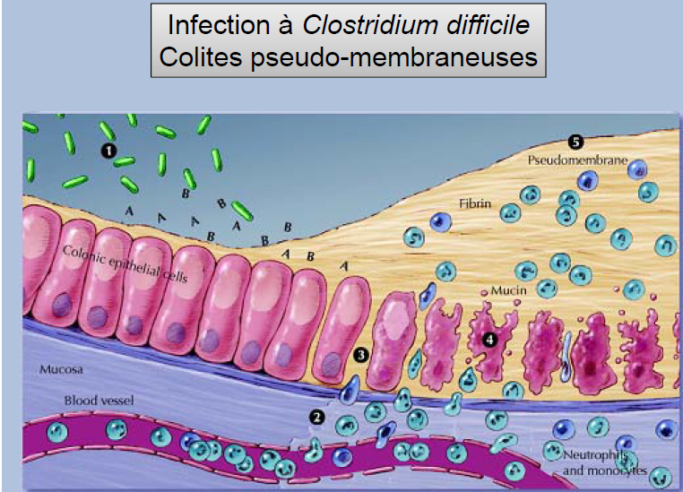

Slide 10
Souches toxinogènes:
2 toxines: A et B: induisent des lésions intestinales:
A: entérotoxine: inflammation et exsudation de la muqueuse nécrose des cellules épithéliales, hémorragies intestinales
B: cytotoxine: arrêt de la multiplication cellulaire, inhibition de la motilité intestinale
Sécrétion liquidienne et formation de fausses membranes
Rôle des ATB: (clindamycine, cotrimoxazole, céphalosporines…)
disparition de la flore colique
perte de l’effet de barrière: prolifération de C. difficile

Slide 11
Facteurs de risque d’Infection à C. difficile
Exposition antibiotique dans les 2-3 mois
Hospitalisation ou soins de longue durée
Unité de soins intensifs
Âge > 65 ans
Comorbidité

Slide 12
Infection à Clostridium difficile
Colites pseudo-membraneuses
3 à 8 selles/j, crémeuses ou verdâtres, rarement hémorragiques (< 5 %)
Fièvre modérée (≈ 75% des cas)
Douleurs abdominales habituelles
Biologie : hyperleucocytose à polynucléaires,
syndrome inflammatoire

Slide 13
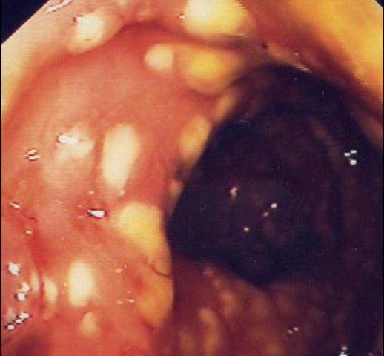
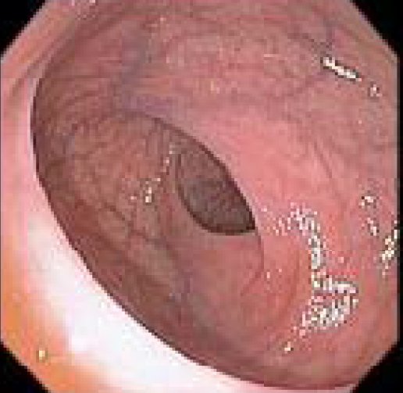

Slide 14
Diagnostic des infections à C. difficile
• Diagnostic endoscopique
• Diagnostic bactériologique
culture
toxines

Slide 15
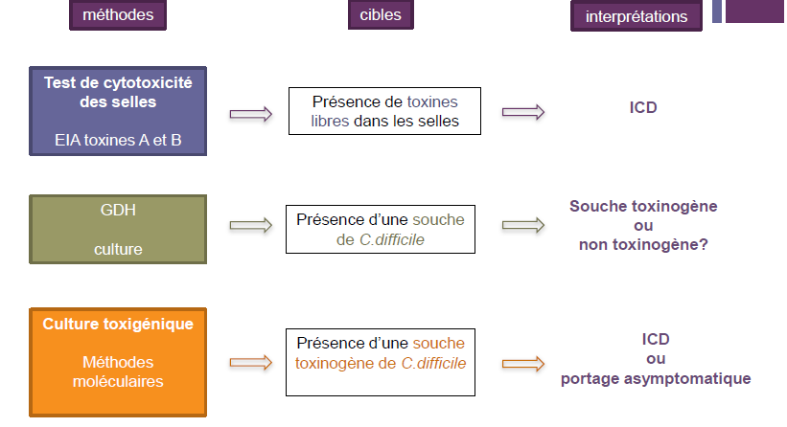

Slide 16
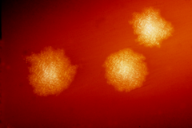
L'isolement de C. difficile peut se faire sur milieu sélectif (CCFA pour cycloserine-cefoxitine-fructose-agar) ou sur milieu chromogène.
Après 48 heures d'incubation à 35 °C en anaerobiose, les colonies sur milieu CCFA sont reconnaissables (d'un diamètre de 3 a 5 mm, grises, circulaires à bords irréguliers et non hémolytiques) avec un aspect de ≪ verre dépoli ≫ à la loupe binoculaire et une odeur caractéristique de ≪ crottin de cheval ≫.
Lumière UV: fluorescence jaune-vert

Slide 17
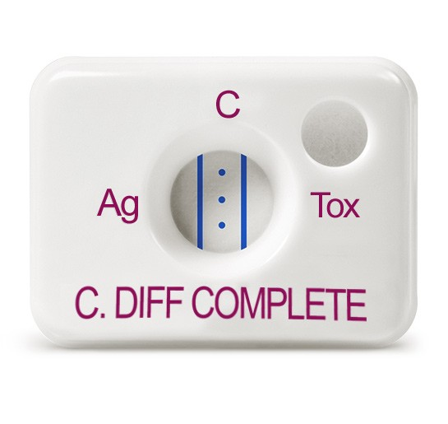
Immunochromatographie: (test rapide en moins de 30 minutes)
Le test C. DIFF QUIK CHEK COMPLETE® est un test qui permet de détecter simultanément les antigènes de la glutamate déshydrogénase (GDH) et des toxines A, B de C. difficile dans les échantillons de selles. Le test détecte les antigènes de C. difficile , GDH, dans des cas de suspicion de C. difficile et confirme ainsi la présence de souches toxinogènes de C. difficile.
Si Ag + et toxine +: C. difficile toxinogène
Si Ag – et toxine -: absence de C. difficile
Si Ag + et toxine -: présence de C. difficile :
→ pouvoir toxinogène sur les colonies

Slide 18
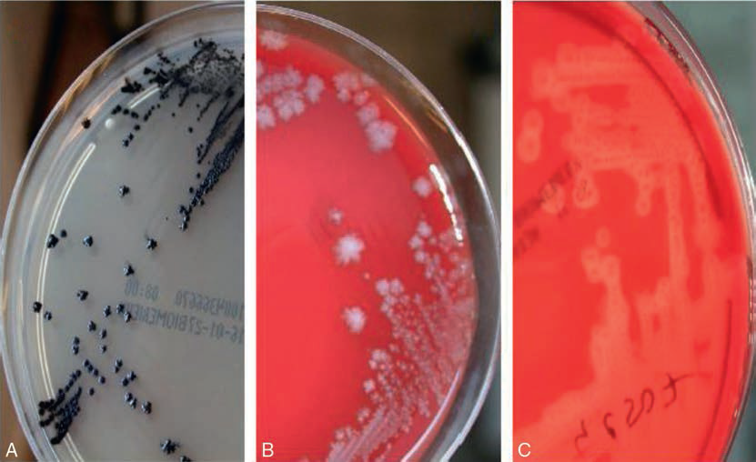
Aspect macroscopique des colonies de C. difficile sur milieu chromogénique CDIF de chez bioMérieux (A) ou sur milieu CCFA (B) et de colonies β-hémolytiques sur gélose au sang frais (C).

Slide 19
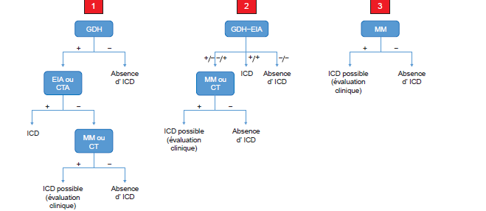
Algorithmes pour le diagnostic des infections à C. difficile. CT : culture toxigénique ; CTA : test de cytotoxicité des selles ; EIA : test immuno-enzymatique ou immunochromatographique ; GDH : glutamate déshydrogénase ; ICD : infections à C. difficile ; MM : méthode moléculaire.
Le test de cytotoxicité est le gold standard pour détecter les toxines libres dans les selles mais requiert une infrastructure adaptée à la culture cellulaire et la technique est longue.
La culture toxigénique consiste à isoler une souche de C. difficile à partir des selles sur un milieu sélectif adapté en atmosphère anaérobie puis à déterminer in vitro sa capacité à produire des toxines. Cette méthode est également longue;

Slide 20
La GDH est une enzyme produite par les souches de C. difficile. La détection de cette enzyme par des tests immunoenzymatiques (EIA) dans les selles permet de renseigner sur la présence de la bactérie. Cette méthode est sensible (de l'ordre de 90 % comparativement à la culture) mais manque de spécificité.
La GDH est produite aussi bien par les souches toxinogènes que les souches non toxinogènes. Elle représente donc un bon marqueur de la présence de C. difficile dans les selles, mais ne permet pas de prédire le caractère pathogène de la souche qui devra être confirmé ou infirmé par un second test.

Slide 21
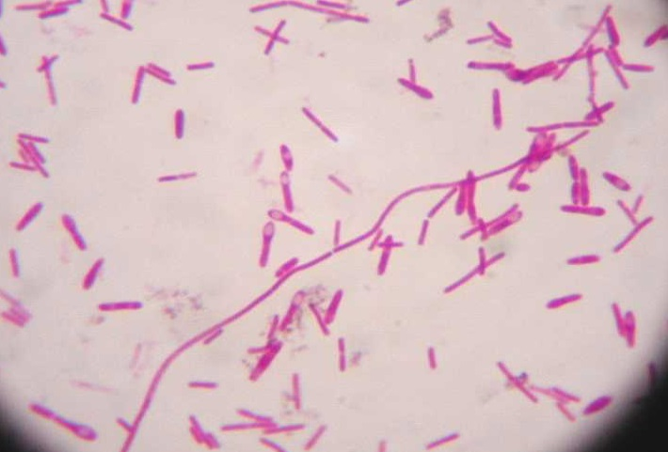
Clostridium botulinum
Bacille à Gram Positif, sporulé
Bactérie tellurique:
spores contaminent légumes et fruits
Mauvaise stérilisation de conserves
Spore: thermo-résistante: 3 à 5h à 100°C
Chauffer 10 min à 120°C (conserves industrielles)
Présence d’une toxine: toxine botulique:
7 sérotypes (A à G): A, B, E, F: pathogène chez l’homme
Responsable du botulisme: intoxination
! Maladie à déclaration obligatoire

Slide 22
3 formes de botulisme:
Botulisme classique:
Ingestion d’une toxine préformée dans l’aliment
→ Fixation irréversible sur les terminaisons nerveuses au niveau de la jonction neuro-musculaire
→ empêche libération d’acétylcholine → paralysie.
1^{ers} signes en 18 à 96h
Troubles oculaires (mydriase: La mydriase est une augmentation du diamètre de la pupille par contraction du muscle dilatateur de l'iris), puis dysphagie avec sécheresse buccale, troubles de l’élocution
Troubles digestifs: nausées, vomissements, constipation

Slide 23
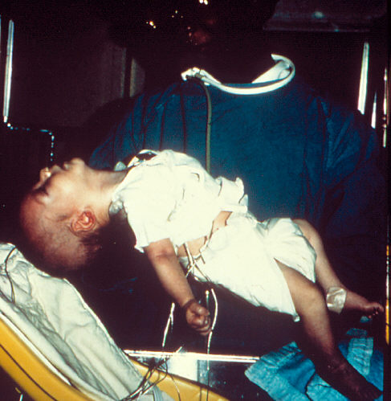
Botulisme infantile: (et chez adultes immunodéprimés)
Paralysie flasque du nouveau-né
Ingestion de spores contenues dans miel ou poussières
Immaturité du TD: multiplication de C. botulinum → sécrétion de toxine botulique
« Wound-botulism »: botulisme par plaie ou d’innoculation
Pénétration de la bactérie au niveau d’une blessure
Sécrétion de la toxine in situ → neuroparalysie
Chez utilisateurs de drogues par voie intraveineuse

Slide 24
Pouvoir pathogène
Après une incubation qui dépend de la quantité de toxine ingérée (quelques heures à quelques jours), le botulisme se traduit par des troubles oculaires, une sécheresse de la bouche et des paralysies d’évolution descendante, plus ou moins étendues. Les symptômes peuvent persister plusieurs semaines.
L’atteinte des muscles respiratoires peut entraîner le décès. La maladie touche généralement plusieurs personnes (celles qui ont partagé le repas responsable).
Chez le nourrisson, la maladie se traduit surtout par une hypotonie et une difficulté à la succion.

Slide 25
Facteurs de pathogénicité
La bactérie agit par la sécrétion d’une neurotoxine.
Il en existe plusieurs variétés immunologiques désignées par les lettres A à G.
Les types A et B sont les plus fréquents. La fraction de toxine, qui n’est pas dégradée dans l’estomac, passe dans la circulation et bloque la libération d’acétylcholine au niveau des plaques motrices, ce qui entraîne des paralysies. Comme la toxine tétanique, la toxine botulique agit en dégradant des protéines des vésicules synaptiques.
La toxine botulique est parfois injectée à titre thérapeutique chez des patients souffrant de contractures spastiques chroniques.
Elle est également utilisée pour l’atténuation des rides du visage.

Slide 26
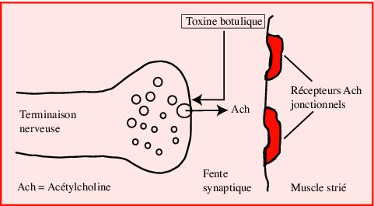
Physiopathologie
Action de la toxine sur la jonction neuromusculaire, en bloquant la libération d’Acétylcholine au niveau pré-synaptique.
Effet rémanent : la toxine dans les terminaisons nerveuses ne peut pas être détruite… la synapse n’est plus fonctionnelle…
6 mois pour reconstituer une nouvelle synapse…
Notes:
Toxine botulinique = neurotrope ( sauf C2)

Slide 27
Diagnostic:
Essentiellement clinique
! Rechercher cas similaires dans l’entourage
Diagnostic biologique:
Recherche du germe: aliment, selles
Recherche de la toxine: sang, aliment, selles
Toxines puissantes (1 mg contient 20.106 doses miminales mortelles, DDM pour la souris) qui inhibent la synthèse d'acétylcholine au niveau des synapses ou des plaques neuro-musculaires. De nature protéique (détruites par chauffage de 20 min à 100°C)
La toxine peut être négative mais clinique très évocatrice

Slide 29
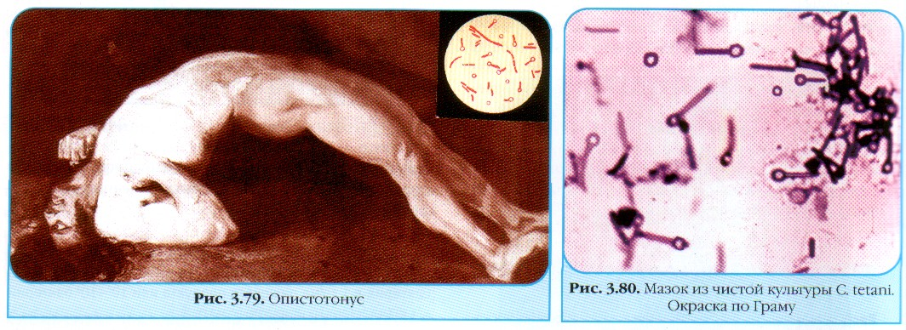
Clostridium tetani
C’est l’agent du tétanos.
La bactérie pénètre au niveau d’une effraction cutanée : classiquement plaie souillée de terre, mais aussi plaie minime, lésion cutanée chronique (ulcère de jambe), plaie opératoire.
Dans les pays en voie de développement, le tétanos néonatal est fréquent. Il est dû à l’utilisation d’instruments non stériles pour sectionner le cordon.
On l’observe surtout chez des sujets âgés ayant perdu leur immunité

Slide 30
Clostridium tetani : bacille anaérobie strict Gram positif formant des spores,
Vit dans le sol,
Bacille de Nicolaier très résistant (chaleur, antiseptiques) grâce aux spores,
Production d’une exotoxine protéique neurotrope puissante,
Bactérie localisée à la porte d’entrée, toxine se dissémine dans tout l’organisme.

Slide 31
Pouvoir pathogène
Après une incubation de 4 à 15 jours, la maladie se traduit par des contractures musculaires qui débutent au niveau des masséters (muscles de la mastication) (trismus) et des muscles du visage, puis se généralisent.
Le tétanos entraîne une mortalité de l’ordre de 25 à 30 %.
Facteurs de pathogénicité
La bactérie n’a pas de propriétés invasives. Elle prolifère localement en produisant une toxine protéique extrêmement active. La toxine acheminée jusqu’au système nerveux central. Elle bloque la transmission entre les neurones inhibiteurs et les neurones moteurs, ce qui entraîne la contracture des muscles. La toxine agit au niveau de la synapse en exerçant une dégradation protéolytique de certaines protéines des vésicules synaptiques.

Slide 32
Diagnostic
Le diagnostic clinique repose sur la constatation des contractures et la notion de blessure antérieure.
On peut éventuellement rechercher Clostridium tetani dans les tissus contaminés mais cette recherche n'a aucun intérêt diagnostique ou thérapeutique.

Slide 33
Clostridium perfringens
Cette bactérie est très répandue dans l’environnement et fait partie de la flore commensale de l’intestin.
On la trouve fréquemment sur le revêtement cutané.
Elle peut aussi contaminer des aliments.

Slide 34
A. Transmission
Malgré le caractère ubiquitaire de la bactérie, les infections dues à ce germe sont rares.
Cette bactérie anaérobie ne peut se multiplier que dans des tissus anoxiques (manque d’oxygène). C’est classiquement après des traumatismes délabrants (plaie de guerre, écrasement) que l’infection à C. perfringens risque de se développer.
Elle peut aussi survenir après certaines interventions chirurgicales (amputation pour artérite, chirurgie abdominale).

Slide 35
Pouvoir pathogène
1. Gangrène gazeuse
Dans les suites d’un traumatisme, la gangrène se traduit par une douleur locale, un oedème, la présence de crépitations à la palpation et une altération sévère de l’état général. À l’intervention chirurgicale on constate une myonécrose. La mortalité reste importante.
2. Autres infections
C. perfringens peut être impliqué dans diverses suppurations intra-abdominales et dans des septicémies secondaires à des avortements clandestins.
3. Intoxication alimentaire
Elle survient quelques heures après l’ingestion de viandes peu cuites et non conservées au froid. Elle se traduit par de la diarrhée, des douleurs abdominales et parfois des vomissements. L’évolution est en règle rapidement favorable

Slide 36
Facteurs de pathogénicité
C. perfringens peut produire une douzaine de toxines. Suivant la nature des toxines produites, on distingue plusieurs types de bactéries, désignées par les lettres A à E. En pathologie humaine, c’est essentiellement le type A qui est impliqué.
La principale toxine est la toxine α, une phospholipase qui détruit la membrane cytoplasmique des cellules eucaryotes (et qui possède une activité hémolytique).
Dans les intoxications alimentaires, la diarrhée est due à la production d’une entérotoxine
Par ailleurs C. perfringens produit de nombreuses enzymes (protéase, collagénase, hyaluronidase) qui contribuent à la digestion des tissus infectés.

Slide 37
Diagnostic biologique
L’isolement de C. perfringens à partir du foyer infectieux ou parfois des hémocultures est en général facile à obtenir. Dans les foyers infectieux, la bactérie est souvent associée à d’autres espèces bactériennes aérobies ou anaérobies.
Si C. perfringens est l’espèce la plus souvent impliquée dans la gangrène gazeuse, d’autres espèces de Clostridium (C. septicum, C. novyi, C. histolyticum) sont parfois en cause.
La présence de C. perfringens dans un prélèvement doit être interprétée en fonction du contexte clinique, car cette bactérie ubiquitaire peut aussi être un simple contaminant.
Dans le cas des intoxications alimentaires, la bactérie doit être recherchée dans les aliments.
On peut aussi rechercher dans les selles la concentration de spores ou la présence d’entérotoxine de C. perfringens.

Slide 38
Culture sur gélose au sang placée en atmosphère anaérobie et sur bouillon anaérobie. L'hémolyse,
la production importante de gaz et l'inhibition de l'effet de la lécithinase (observés lors de culture sur gélose au jaune d'oeuf) par le sérum spécifique rendent le diagnostic bactériologique aisé.

